Slide 2
الأمراض المعدية
تعريف الامراض المعدية
ألية حدوث الامراض المعدية
طرق مكافحة العدوى
الامراض الجرثومية
الامراض الفيروسية

Slide 3
الامراض المعدية
مجموعة من الامراض التي تسببها كائنات حية مجهرية . ولقد بدأ التعرف على هذه الكائنات الحية منذ بداية اختراع المجهر . من هذه الكائنات الحية
-
البكتيريا
الفيروسات
- الفطريات
- الكلاميديا
- الميكوبلازما
- الملاريا

Slide 4
طرق انتقال العدوى وانتشارها
العدوى غير المباشرة
العدوى المباشرة
الحشرات
الشراب والطعام
الهواء
ادوات المريض
مصادر العدوى
حامل المرض
المريض

Slide 5
مخارج العدوى
البول إفرازات الجهاز البولي
الرذاذ و إفرازات الانف
اللعاب وإفرازات الفم
البراز وإفرازات الشرج
إفرازات الاغشية المخاطية
الجروح المتقيحة الملوثة
إفرازات الاعضاء التناسلية

Slide 6
مثلث العدوى
مصدر العدوى
كائن ناقل للعدوى
شخص قابل للعدوى

Slide 7
البكتيريا : كائنات حية لاترى بالمجهر يتكون جسمها من خلية واحدة تعيش في كل البيئات يعضها نافع وبعضها ضار ومعظمها نافع لها دور مهم في تحطيم المواد العضوية واعادتها لدوراتها الطبيعية وبعضها يسبب الامراض ويعالج بالمضادات الحيوية ومن امثلة الامراض التي تسببها البكتيريا التهاب الحلق، التهاب الرئة
االكلاميديا :تعيش هذه الكائنات داخل الخلايا وتعالج بالمضادات الحيوية وهي تسبب العديد من الالتهابات كالتهابات الهين الالتهابات الرئوية

Slide 8
االفطريات :أكبر حجماً من البكتيريا لها اهمية في تحلل الكائنات الحية ويمكن لبعضها ان يسبب الالتهابات مثل الالتهابات الفطرية المهبلية وفطريات الاظافر وتعالج بمضادات الفطريات
الفيروسات: اصغر حجماً من البكتيريا لاترى الا بالمجهر الالكتروني تعيش داخل الخلايا فقط . تسبب العديد من الامراض كالانفلونزا والحصبة والايدز وتعالج بالمضادات .

Slide 9
ألية حدوث الامراض المعدية :
تبدا خطوات المرض بدخول الكائنات الحية بكتيريا أو فيروسات الى الجسم وذلك عبر اختراق المنافذ المختلفة للدخول (كالجلد والجهاز التنفسي والجهاز الهضمي) ثم تبدأ هذه الكائنات الحية بالانقسام بعد دخولها جسم الانسان فالبكتيريا تنقسم كل 25 دقيقة بحيث ان بكتيريا واحدة يمكن ان تصبح اكثر من مليون بكتيريا خلال 8 ساعات ثم تنشا معركة معركة بين الكائنات الحية والجهاز المناعي ، اذا انتصرت هذه الكائنات على مناعة الجسم نتج المرض واذا انتصر جهاز المناعة منعت حدوث المرض .

Slide 10
مداخل العدوى
الفم والجهاز الهضمي
خدش أو جرح
الانف والجهاز التنفسي
نقل الدم ومشتقاته

Slide 11
النظافة
التطعيم
المضادات الحيوية
مضادات الفيروسات
طرق مكافحة العدوى

Slide 12
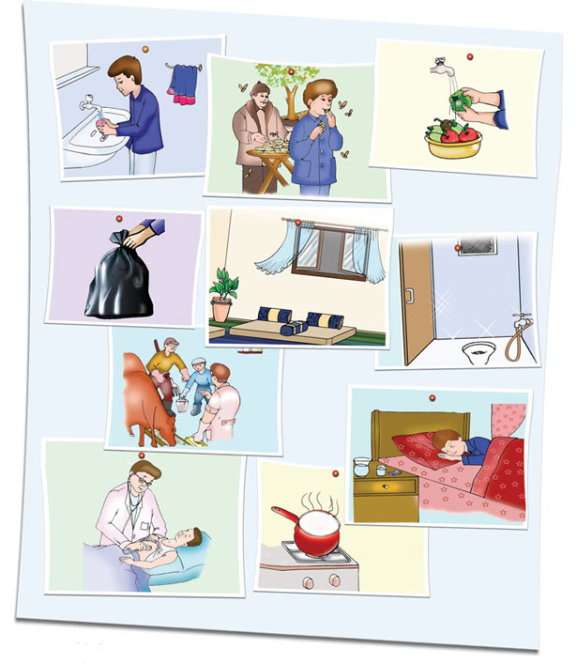
الاجراءات الوقائية
الإشراف الصحي على المطاعم والعاملين في الأغذية
تجنب الزحام
التهوية الجيدة
تنقية وتطهير مياه الشرب
العناية بالطعام
مكافحة الحشرات
التخلص من الفضلات
الاهتمام بالصحة الشخصية

